Slide 1
Otevřený přístup z centra?
Mgr. Daniela Tkačíková
Ústřední knihovna
VŠB-Technická univerzita Ostrava
Attribution 4.0 International (CC BY 4.0)

Slide 2
Proč otevřený přístup?
Protože to nejspíš brzy bude STANDARD vědecké komunikace…
Hlavní vlivy:
Současné informační a komunikační technologie
Politiky otevřeného přístupu
poskytovatelů finanční podpory na výzkum
mezinárodní politiky otevřeného přístupu
národní politiky otevřeného přístupu
institucionální politiky a povinnosti otevřeného přístupu
vydavatelské politiky otevřeného přístupu
Postoj autorů a jejich institucí

Slide 3
Politiky a povinnosti otevřeného přístupu v České republice?
Existuje národní politika otevřeného přístupu? NE
Stanoví některý z českých poskytovatelů podpory VaVaI (26) příjemcům podpory jako povinnost otevřený přístup k recenzovaným vědeckým publikacím, které jsou výsledkem řešených projektů? NE
DOPORUČENÍ KOMISE ze dne 17. července 2012 o přístupu k vědeckým informacím a jejich uchovávání (2012/417/EU)
Inspirace? Evropská komise, pilotní projekt OA v 7. RP, Horizont 2020, pilotní projekt zlaté cesty pro ukončené projekty 7. RP - OpenAIRE2020, https://www.openaire.eu/postgrantoapilot

Slide 4
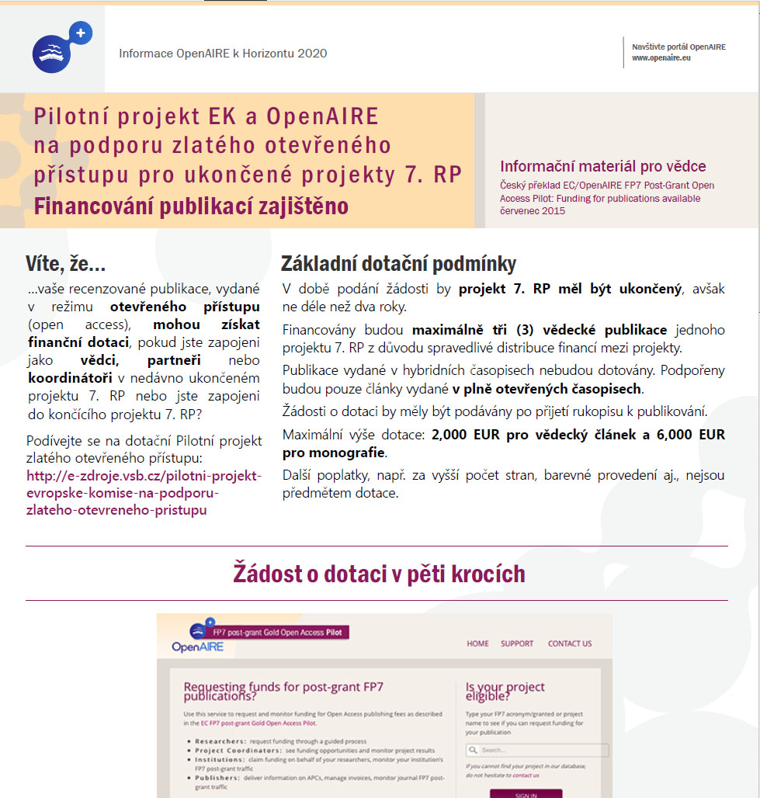

Slide 5
Možnosti podpory otevřeného přístupu:
finanční prostředky na APCs v projektech
podpora českých vydavatelů otevřených časopisů (využití OJS, registrace v DOAJ, ERIH…, DOI, ORCID, alternativní metriky, recenzní řízení OJS, bibliografické odkazy ve strojem čitelném formátu, CC-BY, vytěžování textů apod.); Chorvatsko: Hrčak Portal znanstvenih časopisa Republike Hrvatske, http://hrcak.srce.hr/
finanční podpora publikačních aktivit již ukončených projektů po vzoru pilotního projektu EK - přidělení APCs jen na publikování v otevřených časopisech, které jsou indexovány ve WoS, Scopus nebo registrovány a sklízeny na úrovni článků v DOAJ nebo sklízeny dalšími službami
podpora budování otevřených institucionálních repozitářů, včetně datových archivů
komunikace s komerčními vydavateli (doba embarga, CC-BY atd.)

Slide 6
Děkuji za pozornost!
http://knihovna.vsb.cz/
&
http://www.openaire.eu/
daniela.tkacikova@vsb.cz

